Slide 1

Муниципальное бюджетное дошкольное образовательное учреждение детский сад «Радуга»
Режим работы МБДОУ детский сад «Радуга»
в новом 2023-2024 учебном году
Подготовила:
Мусова Т.И.,
заместитель заведующего по ВМР
п. Тазовский
2023 г.

Slide 2
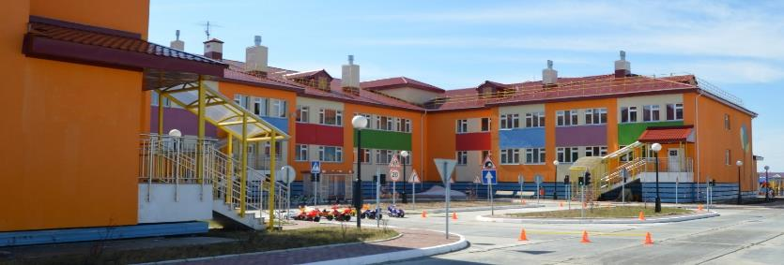
Режим работы МБДОУ детский сад «Радуга»
Рабочая неделя – пятидневная, с понедельника по пятницу, выходные - суббота, воскресенье, праздничные дни. Длительность пребывания детей в группах – 12 часов. Режим работы групп общеразвивающей направленности 12 часов, с 7:30 до 19:30. Режим работы группы для детей с ОВЗ в группе компенсирующей направленности «Капитошка» - 10 часов, с 8.00 до 18.00.
В предпраздничные дни работа МБДОУ детский сад «Радуга» сокращается на один час.

Slide 3
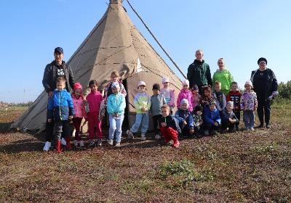
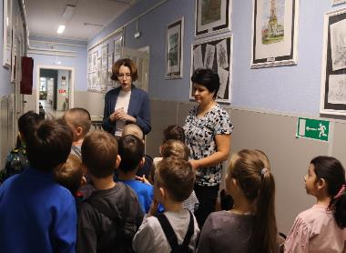
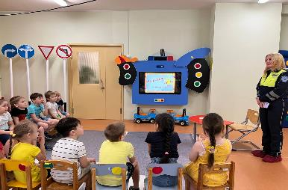
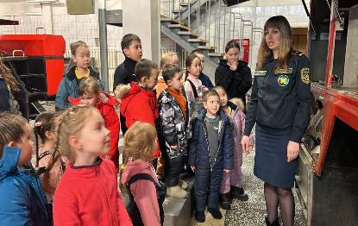
МБДОУ детский сад «Радуга» тесно взаимодействует с учреждениями и организациями п.Тазовский

Slide 4
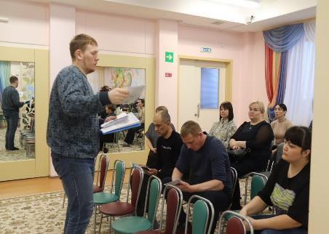
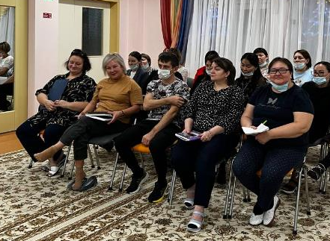
Управление МБДОУ детский сад «Радуга» осуществляется в соответствии с действующим законодательством Российской Федерации и Уставом учреждения, строится на принципах единоначалия и коллегиальности. Коллегиальными органами управления являются:
Управляющий совет учреждения,
Педагогический совет,
Общее собрание трудового коллектива,
Родительский комитет.
Единоличным исполнительным органом является руководитель — заведующий МБДОУ детский сад «Радуга» Синельникова О.В.

Slide 5
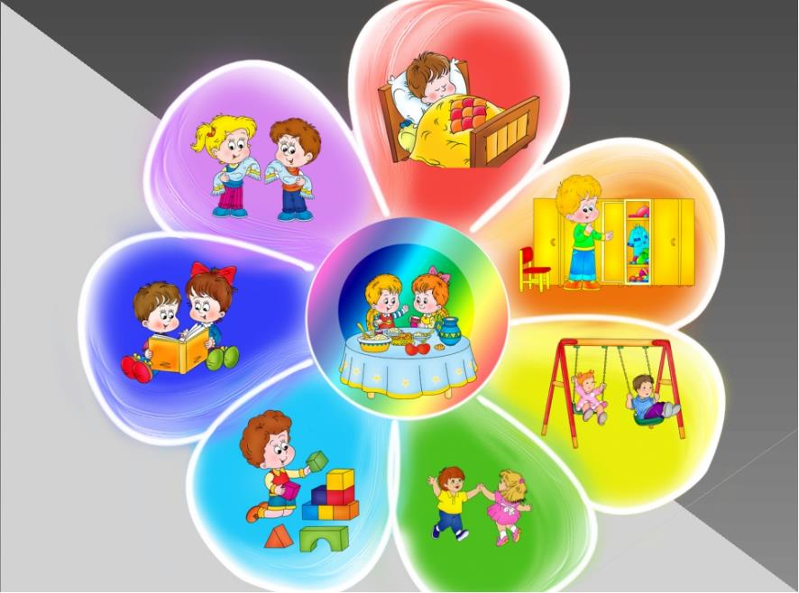
Режим дня дошкольников

Slide 6


Slide 7


Slide 8
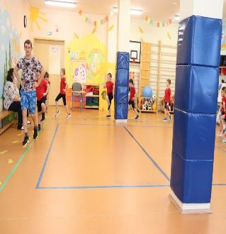
Каждый новый день в детском саду начинается с утреннего приема детей. Основной целью утреннего приема, а затем и Утреннего круга является постепенное вхождение ребенка в жизнь детского сада, создание спокойного психологического комфортного настроя у каждого ребенка, укрепление личностного контакта воспитателя с каждым ребенком. Зарядка важна тем, что у детей вырабатывается привычка, потребность каждый день по утрам заниматься физическими упражнениями. Они способствуют укреплению здоровья детей и пробуждению организма для нормальной жизнедеятельности. Зарядка для детей старших групп проводится в гимнастических залах, а для детей раннего возраста – в групповых помещениях.

Slide 9
Чередование бодрствования и сна способствует нормальной психической деятельности. Качество, глубина и продолжительность сна связаны с условиями его организации и рядом других факторов. Быстрое и спокойное засыпание ребенка обуславливается укладыванием его в строго определенные часы, что вырабатывает известную системность. При правильном распорядке дня фактор времени приобретает свойства условного раздражителя и способствует нормальному засыпанию. Общая продолжительность дневного сна для детей 1-3 лет отводится не менее 3 часов, для детей 4-7 лет отводится не менее 2,5 часов. Во время сна детей в спальне обязательно присутствует воспитатель или его помощник – младший воспитатель.

Slide 10
Обязательный компонент режима – прием пищи, организуется с учетом перерывов между завтраком, обедом и полдником в пределах 4-х часов. Строгое соблюдение установленных часов приема пищи служит условным раздражителем пищевого рефлекса и обеспечивает секрецию пищеварительных соков, хороший аппетит. Весь процесс, связанный с питанием, имеет большое воспитательное значение. В процессе принятия пищи у детей воспитываются культурно-гигиенические навыки, самостоятельность, трудолюбие.

Slide 11
Прогулка - надежное средство укрепления здоровья и профилактики утомления. Пребывание на свежем воздухе положительно влияет на обмен веществ, способствует повышению аппетита, усвояемости питательных веществ, особенно белкового компонента пищи, и оказывает закаливающий эффект, даёт возможность детям в подвижных играх, трудовых процессах, разнообразных физических упражнениях удовлетворять свои потребности в движении.
.

Slide 12
Прогулки организовываются в детском саду 2 раза в день: в первую половину дня - после дневного сна или перед уходом детей домой. Продолжительность ежедневных прогулок составляет не менее 3 часов в день. На прогулке решаются воспитательные и оздоровительные задачи. На них педагог проводит с детьми наблюдения за природой, индивидуальную работу по развитию движений, подвижные игры, развлечения и физические упражнения. Специальное время отводится для трудовой и самостоятельной деятельности.

Slide 13
Основной формой организации обучения в ДОУ является непосредственная образовательная деятельность - ведущая форма организации совместной деятельности взрослого и детей, которая определяется уровнем освоения образовательной программы дошкольного образования и решения конкретных образовательных задач возрастом детей, непосредственным окружением, текущей темой и др.
Образовательная нагрузка в детском саду в группах 1 раннего возраста- 10 занятий, длительность занятия – 5-7 мин.; 2 раннего возраста – 10 занятий , длительность занятия - 10 мин.; в младшей группе – 11 занятий, длительность занятия – 15 мин.; средней группе – 11 занятий, длительность занятия -20 мин.; старшей группе – 14 занятий, длительность занятия – 25 мин.; подготовительных группах – 15 занятий, длительность занятия – 30 мин.; в группе компенсирующего направления «Капитошка» - 10 занятий, длительность занятия – 20-25 мин.

Slide 14
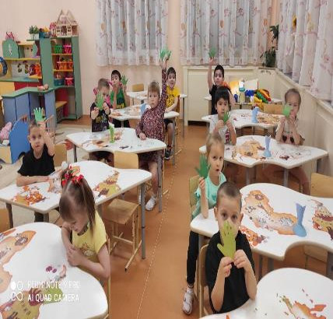

С 01.09.2023 г. ДОУ работает по образовательной программе, разработанной в соответствии с ФОП. Ведущая цель Федеральной образовательной программы – разностороннее развитие ребёнка в период дошкольного детства с учётом возрастных и индивидуальных особенностей на основе духовно-нравственных ценностей российского народа, исторических и национально-культурных традиций.

Slide 15
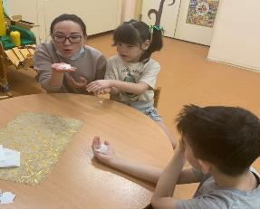
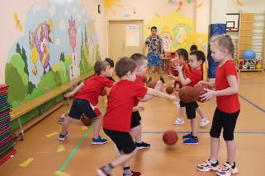
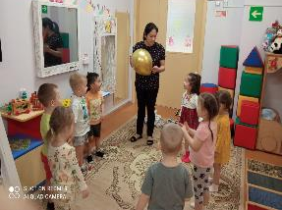
Продолжительность занятий в рамках образовательной деятельности соответствует СанПиН. Между занятиями в рамках образовательной деятельности предусмотрены перерывы продолжительностью не менее 10 минут.
Основной формой занятия является игра. Образовательная деятельность с детьми строится с учётом индивидуальных особенностей детей и их способностей. Выявление и развитие способностей воспитанников осуществляется в любых формах образовательного процесса.

Slide 16
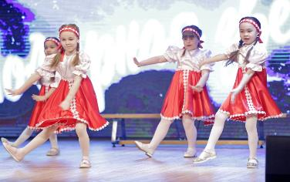
Дополнительная образовательная деятельность во второй половине дня помогает выявить предпочтения ребенка, заинтересовать новым делом, развить творческие способности. Дети с удовольствием посещают творческие объединения: «Путешествие цветных ладошек», «Солнечные зайчики», «Легоконструирование и робототехника», «Мультстудия», детская экспериментальная лаборатория «Эврика» и спортивное объединение «Скала».

Slide 17
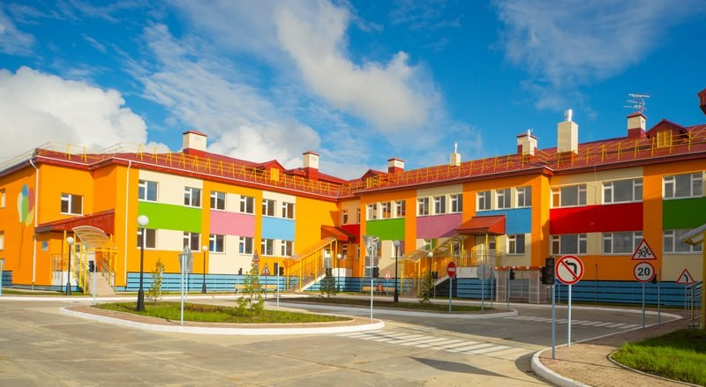
ДЕТСКИЙ САД - НАШ ОБЩИЙ ДОМ ,
ХОРОШО ЖИВЁТСЯ В НЁМ!

